Slide 1
IT-päivät 2014 Aalto-yliopiston tietotekniikkapalveluiden projektitoimisto (PMO)
Eija Henritius
4.11.2014

Slide 2
Esittely – Eija Henritius
Nykyinen tehtävä
Aiemmat tehtävät
Osaamisalueita
asiakasrajapinta
Projektitoimiston (PMO) päällikkö perustamisajankohdasta – v. 2010 alkaen
Finnair-konserni
PMO osaaminen: kertynyt paljon kokemusta ja tietoa haasteista - mahdollisuuksista
PricewaterhouseCoopers (PWC)
Helsingin kauppakorkeakoulu
(jatko-opiskelija, Helsingin-yliopisto)
portfolio- ja resurssienhallinta
sovelluskehitys, tietokannat ja johdon raportointi
Aalto-yliopiston tietotekniikkapalvelut
kouluttaminen, konsultointi ja fasilitointi
projekti-/ohjelmaosaaminen ja sen kehittäminen

Slide 3
Tietotekniikkapalvelut
Palvelusektorit
ARTS
IT
Asiakkuus-päällikkö
Anna
Seppänen
IT
Asiakas-
palvelu-
vastaava
Erja
Vuorinen
BIZ
IT
Asiakkuus-päällikkö
Anne
Sunikka
IT
Asiakas-
palvelu-
vastaava
Tom
Palhamo
CHEM
IT
Asiakkuus-päällikkö
Satu
Kekäläinen
IT
Asiakas-
palvelu-
vastaava
Kirsi
Saari
ELEC
IT
Asiakkuus-päällikkö
Juha
Juvonen
IT
Asiakas-
palvelu-
vastaava
Jyrki
Koski
ENG
IT
Asiakkuus-päällikkö
Anne
Sunikka
IT
Asiakas-
palvelu-
vastaava
Antti
Laari
SCI
IT
Asiakkuus-päällikkö
Juha
Juvonen
IT
Asiakas-
palvelu-
vastaava
Kari Jääskeläinen
Yhteiset palvelut
IT
Asiakkuus-päällikkö
Jaana
Rissanen
IT
Asiakas-
palvelu-
vastaava
Heikki
Sallinen
Opetuksen IT, Satu Kekäläinen
Tutkimuksen IT, Anne Sunikka
Sidosryhmien IT, Anna Seppänen
Palveluiden IT, Jaana Rissanen
IT-peruspalvelut, Juha Juvonen
Asiakaspalvelut. Liisa Länkä.
Arabia/Pori Asiakaspalvelu. Erja Vuorinen.
Töölö/Mikkeli Asiakaspalvelu. Tom Palhamo.
Kumpu Asiakaspalvelu. Kirsi Saari
Lampi Asiakaspalvelu. Jyrki Koski.
Maari Asiakaspalvelu. Antti Laari.
Niittu Asiakaspalvelu. Kari Jääskeläinen.
Kandi Asiakaspalvelu. Heikki Sallinen.
AV-palvelut. Janne Kallis.
PMO 13 hlöä
Tietotekniikkapalvelut n. 160 hlöä
Aalto-ylio n. 5 000 hlöä (v. 2013)
Palvelutuotanto
Sovelluspalvelut. Siiri Sipilä.
Opetuksen ja tutkimuksen IT-tuki. Heikki Arppe.
Palveluiden IT-tuki. Minja Kolu.
Työasemapalvelut. N.N.
Infrastruktuuripalvelut. Ville Kivelä.
Suunnitteluryhmä. Niko Suominen.
Toteutusryhmä. Hannu-Pekka Poikonen.
Operaatioryhmä. Jaakko Salonen.
IT-toiminnot:
Tietoturva
Arkkitehtuuri
PMO
IT-Hankinta
OTM
IT-toiminnot
Palvelutuotanto ja -tuki. Christa Winqvist.
Tietoturva. Riitta Gröhn.
Arkkitehtuuri. Patrik Maltusch.
PMO. Eija Henritius.
IT-Hankinta. Jukka Katainen.
OTM. Pekka Äikäs.
*Viestintä ja markkinointi. Lisbeth Tonteri.
HR, Kirsi Söderlund Talouspalvelut, Ulla Vepsä
IT-johtaja, Pekka Kähkipuro
* Väliaikainen 31.12.2014 asti.
Notes:
Kalvo aloituskeskusteluun.

Slide 4
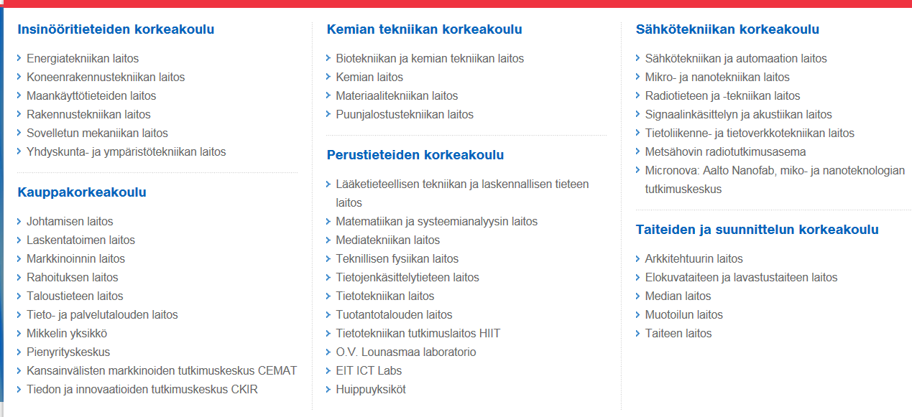
Korkeakoulut ja yksiköt

Slide 5
PMO - päävastuut
IT-portfolio
IT-investointien elinkaarimalli
kehityksen koordinointi (mallit ja prosessit)
Projektinhallinta
operatiivinen hallinta (sis. resurssienhallinta)
projektityökalut
tuki ja osaamisen kehittäminen (esim. PP-ajokortti)
laadunvarmistus
puolivuotissuunnittelu- ja priorisointiprosessi
kehityksen koordinointi
raportointi, Dasboard
Projektipäälliköiden ”koti”
keskitetty ammattiprojektipäällikkö osaamisen- ja resurssienhallinta
mallin mukaisen toiminnan varmistaminen
sis. projektinhallintamallin, Propelli
kehityksen koordinointi
tuki ja osaamisen kehittäminen

Slide 6



Oivalluksia PMO elinkaarella
2013-2014
JOHRY
Tukiryhmät
PMO
OHRY a, b c
SIJAINTI ORGANISAATIOSSA
ROOLI & VASTUUT MÄÄRITELTY
JA JALKAUTETTU
LÄPINÄKYVÄ KOKO IT:n YHTEINEN KEHITYSTYÖ, SITOUTUMINEN
2010-2012
TARVELÄHTÖINEN, KYPSYYSTASOON SOVITETTU PALVELUTARJONTA

Slide 7
PMO – sisäinen toimintamalli
Missio ja teema
Palvelut
ITn projektipäällikköpalvelu
Kehitystyö
Missio: ”hallittu muutos”
Vuosikello
PMO palveluiden tarkistus-/kehitysprosessi
PPM kypsyystason kasvattaminen (Gartner Program and Portfolio Management Maturity Model)
Teema 2014-2015: luottamus/tasalaatuisuus
IT projektien työkalupakki
Projektiapu, Papu
IT-portfolionhallintapalvelu
Muut tärkeät ajankohdat: budjetti, puolivuotis. jne.
PPM osaamisen kehittämisprosessi
Tiekartta
PMM kehitys/seuranta, Release Management

Slide 8
PMO funktiona – TOP 3 hyötyjä organisaatiolle
Yhteisten mallien ja prosessien kehityksen koordinointi, jalkautus, tuki ja osaamisen kehittäminen keskitetty yhteen paikkaan (PMO) - toiminnalle on osoitettu selkeä rooli, vastuut, resursointi ja johdon tuki.
Keskitetyt tehtävät on ollut mahdollista systematisoida ja niihin on ollut mahdollista liittää entistä paremmin suunnitelmallisuutta, seurantaa, tukea ja laadunvarmistusta.
PMO:n ylläpitämä IT-portfolion ja resurssienhallinta on lisännyt tekemisen läpinäkyvyyttä ja mahdollistanut
- työn laadukkaamman sisäisen suunnittelu-, priorisointi- ja päätöksentekoprosessin*
- tiimien työkuorman tasaamisen
* Aalto tason priorisointikehyksen sisällä

Slide 9
PMOn avainlukuja IT-portfolion kehitysportfoliossa

Slide 10
IT-portfolion kehitysportfolio
Tehtävätyypeittäin jaoteltuna 10/2014

Slide 11
Merkittävyys ja prioriteetti
1 | Tekemättä jättäminen aiheuttaa lyhyellä tai pitkällä aikavälillä merkittävän riskin yliopiston maineelle, toiminnan jatkuvuudelle, tai johtaa laittomaan tilanteeseen
2 | Merkittävää lisäarvoa ydintoiminnalle suorasti tai epäsuorasti
3 | Toimintaa tai kustannuksia tehostavat
4 | Pienempää lisäarvoa tuottavat asiat
paljon tehtäviä samalla merkittävyysluokalla - kiireellisyydessä keskenään eroja → merkittävyysluokkien sisällä eri prioriteetin tehtäviä
Projekti/Pienkehitys | Merkittävyys | Prioriteetti
Työkokonaisuus 1 | 1 | Critical
Työkokonaisuus 2 | 1 | High
Työkokonaisuus 3 | 1 | Normal
Työkokonaisuus 4 | 2 | Critical
Työkokonaisuus 5 | 2 | High
Työkokonaisuus 6 | 2 | Normal
Työkokonaisuus 7 | 3 | Critical jne.

Slide 12
PMO avainlukuja IT-portfoliossa
Tehtävätyypit
Merkittävyysluokka
(Aalto-yliopisto taso)
n. 90% PMO:n tehtävistä on liloja /punaisia
Vaikuttavuusalueet
Run tehtäviä (jatkuva tuotanto) 18%
Painopistealueet
Koulutuksen ja viestinnän IT 12% (n. 30% alueen projekteista)
Grow tehtäviä (jatkokehitys) 52%
Transform tehtäviä (uuskehitys) 30%
IT-infrastruktuuri 48%
Palveluiden IT 15%
ohjelmia/projekteja 2/3
Osuus työstä portfoliossa
n. 70% (PMO:lla vastuu/osavastuu tehtävästä)
esiselvitys-/pienkehitystehtäviä 1/3
Laadun kehitys 26%

Slide 13
PPM kyvykkyyden nostaminen- Gartner Program and Portfolio Management (PPM) Maturity Model

Slide 14
Miten nostaa PMOn maturiteettia?
haluttiin käyttää Gartnerin-tutkimustietokantaa + työkaluja
suunnittelussa huomattiin nopeasti yhteys PPM (Project Portfolio Management) maturiteetin nostamiseen (osa tätä)
tehtiin Gartnerin PPM Maturity itsearviointitesti, joka arvioi tietotekniikkapalveluiden PPM nykytilan kypsyystasoksi 2.8
Huomioita testistä
tuloksia on hyvä tarkastella toimialakontekstissa- testi tarkastaa onko asioita olemassa, mutta ei niinkään sitä onko asiat käytössä ja ovatko käytännöt toimivia ja jaettuja
Tulosten tulkinta Aalto ITn näkökulmasta
tuotettiin itse arviointina -> nykyinen kypsyystaso 1.7
maturiteetin nostoa varten työstettiin Gartnerin PPM-työkalujen (Toolkit Best Practices: Program and Portfolio Management Maturity Model) avulla kehityssuunnitelma, johon maturiteetin tavoitetila asetettiin arvoon 2.4 / 2014 (H1) → saavutettiin 2.1

Slide 15
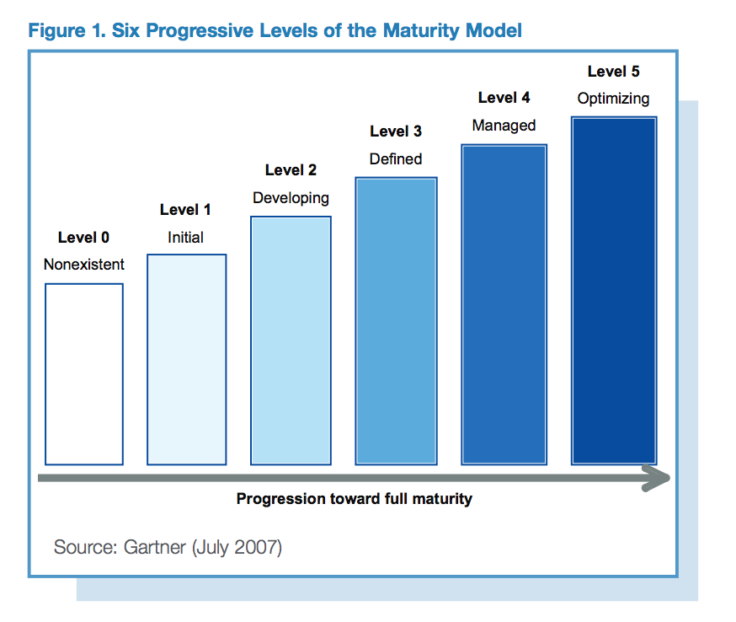
Gartner – PPM Maturity Model
Level 4
Effective Innovation
Level 3
Effective
Integration
Initial
Integration
Level 2
Level 1
Emerging
Discipline
Reactive
People
PPM
Processes
Technology
Financial
Management
Relationships
Notes:
Assumptions underlying a maturity model:
Capabilities and dimensions develop over time
Improvements are built on an increasing mastery of incremental steps
Many models assume that the various capabilities interrelate and support each other, and, therefore, must be improved simultaneously.
Current capabilities can be assessed against an objective standard, and areas for improvement can be planned. Appropriate KPIs by capability and by level, and allow fine-tuning along the way.

Slide 17
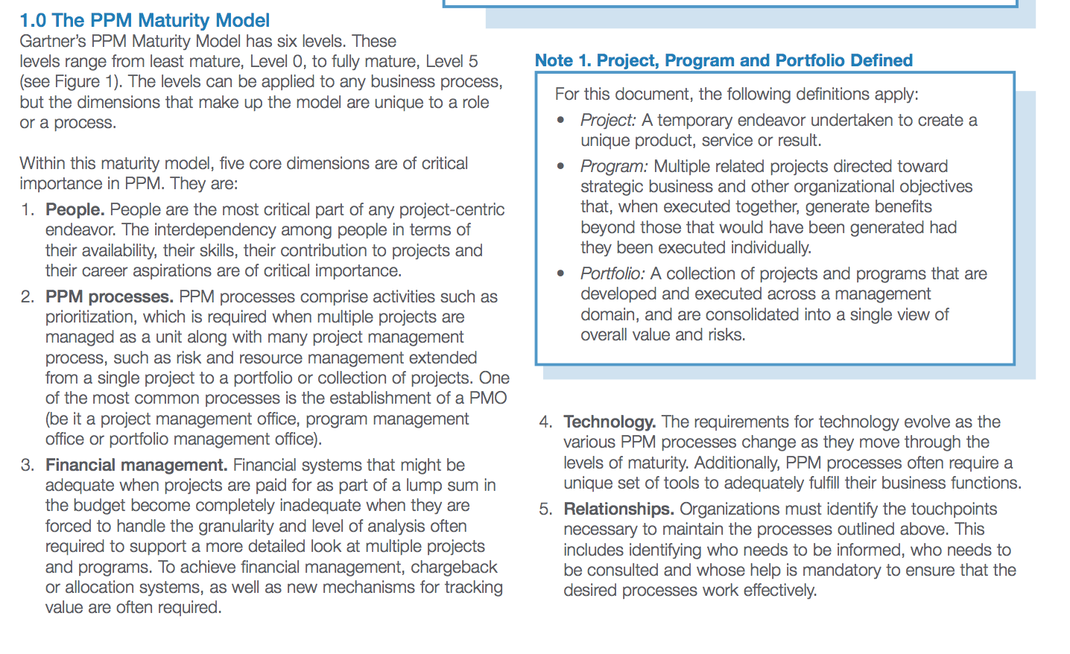

Slide 18
Tavoitteet H1/2015 ja siihen liittyvät avainasiat
Tavoitteena kypsyystason nostaminen tasolle 3
Avainasemassa ovat
Nykyisten edelliseltä kaudelta siirtyvien tehtävien loppuunsaattaminen
Arvon, riskin ja kustannusten hallinta + niihin liittyvä raportointi & analysointi
Työkalutuki avainprosesseille
Kypsyydeltään alhaisimpien osioiden kehittäminen
Relationship -alueen kehittämisen jatkaminen

Slide 19
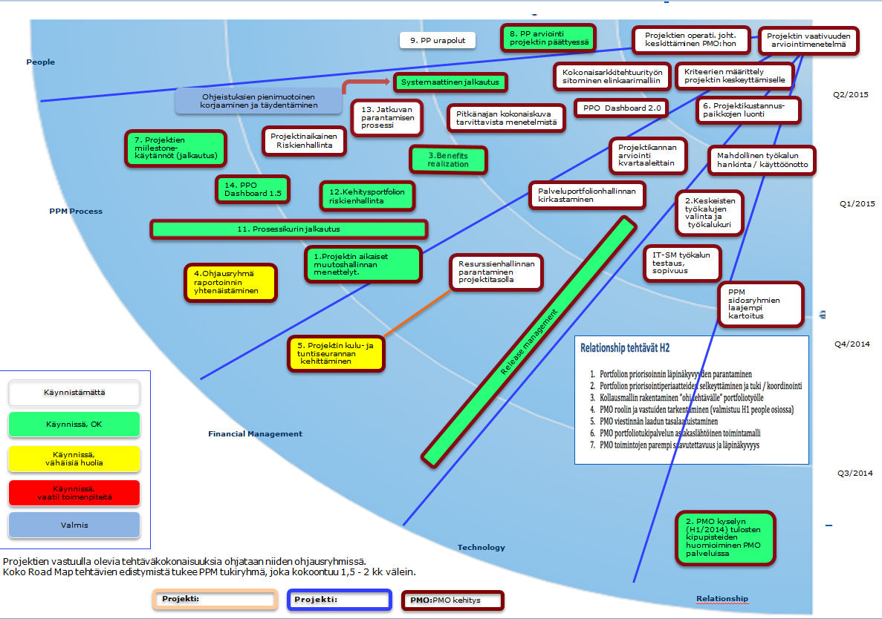
PPM maturiteetin nostaminen - tiekartta

Slide 20
Kiitos!

